Slide 1
Đọc mở rộng
Tuần 22

Slide 2
YÊU CẦU CẦN ĐẠT
Tìm đọc được bài thơ viết về vẻ đẹp thiên nhiên
Biết chia sẻ những trải nghiệm, suy nghĩ, cảm xúc về nội dung bài thơ
Bồi dưỡng tình yêu đối với thiên nhiên

Slide 3
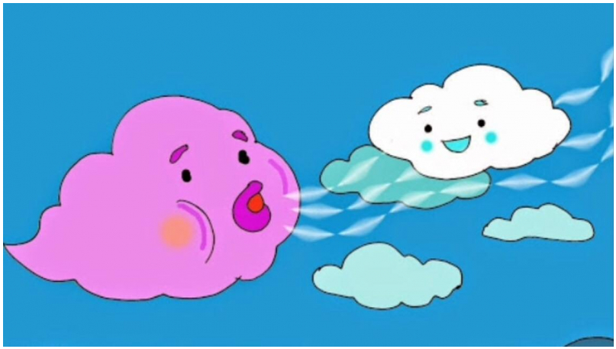
1. Tìm đọc một bài thơ về vẻ đẹp thiên nhiên. Trao đổi với các bạn suy nghĩ của em về bài thơ.
GIÓ
Gió lúc nào cũng chạy
Suốt ngày vội thế à
Lúc nào cũng huýt sáo
Lúc nào cũng hát ca …
Gió thích chơi chong chóng
Cùng bé chơi thả diều
Lại giật tung nón bé
Gió bông đùa chọc trêu

Slide 4
Mùa xuân, mùa hè
Mùa xuân hoa nở đẹp tươi Bướm con bướm mẹ ra chơi hoa hồng Bướm mẹ hút mật đầu bông Bướm con đùa với nụ hồng đỏ hoe.
Vui sao khi chớm vào hè Xôn xao tiếng sẻ tiếng ve báo mùa Rộn ràng là một cơn mưa Trên đồng bông lúa cũng vừa uốn câu.
Trần Đăng Khoa

Slide 5
Nắng
Nắng vừa đậu trên lá
Gió rung nắng rơi ngay
Em chạy vội ra nhặt
Nắng không vào bàn tay
Hoa cúc vàng nắng đậu
Hoa cúc càng vàng tươi
Nắng mà có hoa cúc
Nắng cũng thơm nắng ơi!
Lê Hồng Thiện

Slide 6
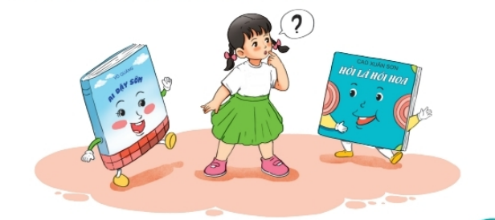
2.Viết vào vở một khổ thơ em thích.

Slide 7
YÊU CẦU CẦN ĐẠT
Tìm đọc được bài thơ viết về vẻ đẹp thiên nhiên
Biết chia sẻ những trải nghiệm, suy nghĩ, cảm xúc về nội dung bài thơ
Bồi dưỡng tình yêu đối với thiên nhiên

Slide 8
ĐỊNH HƯỚNG HOẠT ĐỘNG TIẾP THEO
Đọc được bài thơ viết về vẻ đẹp thiên nhiên, chia sẻ những trải nghiệm, suy nghĩ, cảm xúc về nội dung bài thơ cho người thân nghe
Bài sau: tìm đọc sách báo viết về động vật hoang dã ( hổ, báo, sư tử, …)

